Slide 1

嗨籟
樂器行
第二組：莊上緣、余紹桓、黃丞漢、竇賢祐

Slide 2
應用情境
目的：單一樂器行的網路商店資料庫
使用情況：
網路購買商品
工作事項：
顧客自樂器行架設的網頁下單
訂單透過前端網頁記錄至資料庫
資料庫會同時記錄會員、商品、員工等資訊

Slide 3

資料庫設計特殊性 (一)
單一店家樂器網路商店與透過蝦皮、PChome等網路商城購買樂器的差異
單一店家
店家不須透過大型網路商城平台來販售樂器，不必被平台從中抽錢(手續費等)
只需記錄該店家的訂單內容
雖然我們沒有提供評論功能，但是我們有提供客服電話，會有客服部大哥專門接聽
可以自己設計自己的網頁介面，具有獨特與藝術性
大型網路商城
需記錄不同店家的各訂單內容與商品
管理上會更複雜
客服部大哥示意圖

Slide 4
資料庫設計特殊性 (二)
購物車功能
記錄使用者欲購買之商品，並且可於下次再次進入時直接下單
生日優惠
每次完成訂單時，系統會偵測當前下單日期與該客戶生日
若該客戶為當月壽星，則可享有9折優惠
商品分類
按照樂器種類:如電吉他、木吉他、MIDI鍵盤等
按照樂器廠牌:如FENDER、YAMAHA等
商品排序
上市日期、店長推薦、價格。

Slide 5
資料庫設計特殊性 (三)
樂器試聽
商品選單旁會有一欄是每個樂器的對應音檔，顧客可以點擊音檔試聽
二手商品上架
會員可以自由上傳想販售的二手商品，經由店家審核後，便會自動上架販售
審核通過的商品在上架後，會於狀態欄紀錄該商品是由哪位店員審核的

Slide 6
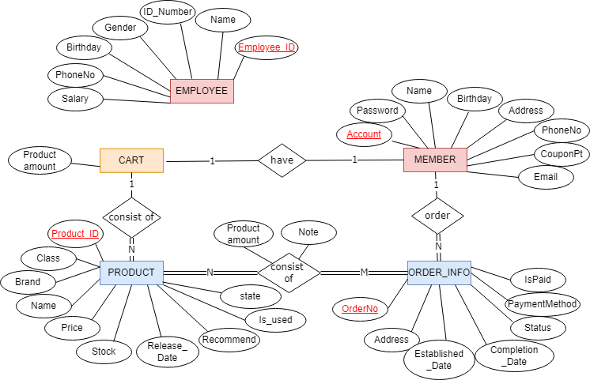
資料庫中的 E (Entity) 以及 R (Relationship)
Notes:
此為前一頁的完整版

Slide 7
SCHEMA
PRODUCT
Product_ID | Class | Brand | Name | Price | Stock | Release_Date | Recommend | Is_used | state
MEMBER
Account | Password | Name | Birthday | Address | PhoneNo | CouponPt | Email
ORDER
OrderNo | Product_ID | Amount | Note
ORDER_INFO
OrderNo | Account | Address | Established_Date | Completion_Date | Status | PaymentMethod | IsPaid
EMPLOYEE
Employee_ID | Name | ID_Number | Gender | Birthday | PhoneNo | Salary
CART
Account | Product_ID | Amount

Slide 8
表1 . 商品(PRODUCT)資料表
序號 | 欄位名稱 | 中文名稱 | 資料型態 | NULL | 備註
1 | Product_ID | 商品編號 | Varchar(30) | 否 | primary key
2 | Class | 商品分類 | Varchar(20) | 否
3 | Brand | 品牌 | Varchar(50) | 否
4 | Name | 商品名稱 | Varchar(100) | 否
5 | Price | 單價 | INTEGER | 否
6 | Stock | 存貨 | INTEGER | 否
7 | Release_date | 上架日期 | DATE | 否
8 | recommend | 店長推薦 | boolean | 否
9 | Is_used | 二手 | bool | 否 | <新增的內容>
10 | state | 商品狀況 | TEXT | 否 | <新增的內容> 若非二手商品，則此為NULL

Slide 9
表2 . 會員(CUSTOMER)資料表
序號 | 欄位名稱 | 中文名稱 | 資料型態 | NULL | 備註
1 | Account | 帳戶 | Varchar(20) | 否 | primary key
2 | Pwd | 密碼 | Varchar(20) | 否
3 | Name | 顧客名稱 | Varchar(20) | 否
4 | Birthday | 生日 | DATE | 是
5 | Address | 地址 | Varchar(100) | 否
6 | PhoneNo | 顧客電話 | Varchar(15) | 否
7 | CouponPt | 會員點數 | INTEGER | 否
8 | Email | 電子信箱 | Varchar(100) | 是

Slide 10
表3 . 訂單(ORDER)資料表
序號 | 欄位名稱 | 中文名稱 | 資料型態 | NULL | 備註
1 | OrderNo | 訂單編號 | Varchar(30) | 否 | primary key、foreign key
2 | Product_ID | 商品編號 | Varchar(30) | 否 | primary key、foreign key
3 | Amount | 數量 | INTEGER | 否
4 | Note | 備註 | Varchar(100) | 是

Slide 11
表4 . 訂單(ORDER_INFO)資料表
序號 | 欄位名稱 | 中文名稱 | 資料型態 | NULL | 備註
1 | OrderNo | 訂單編號 | Varchar(30) | 否 | primary key
2 | Account | 會員帳戶 | Varchar(20) | 否 | Foreign Key
3 | Address | 送貨地址 | Varchar(100) | 否
4 | established _date | 下訂日期 | date | 否
5 | completion_date | 完成日期 | date | 否
6 | State | 訂單狀態 | Varchar(10) | 否
7 | PaymentMethod | 付款方式 | Varchar(10) | 否
8 | IsPaid | 是否已付款 | boolean | 否

Slide 12
表5 . 員工(EMPLOYEE)資料表
序號 | 欄位名稱 | 中文名稱 | 資料型態 | NULL | 備註
1 | Employee_id | 員工編號 | VARCHAR(15) | 否 | primary key
2 | Name | 員工姓名 | VARCHAR(15) | 否
3 | ID_number | 員工身分證 | VARCHAR(15) | 否
4 | Gender | 性別 | CHAR(1) | 是 | "M"、"W"
5 | Birthday | 員工生日 | DATE | 是
6 | PhoneNo | 員工電話 | VARCHAR(15) | 否
7 | Salary | 員工薪水 | INTEGER | 是

Slide 13
表6 . 購物車(CART)資料表
序號 | 欄位名稱 | 中文名稱 | 資料型態 | NULL | 備註
1 | Account | 會員編號 | VARCHAR(20) | 否 | primary key foreign key
2 | Product_ID | 產品編號 | VARCHAR(30) | 否 | primary key foreign key
3 | Amount | 數量 | INTEGER | 否

Slide 14
資料庫設計特殊性 (Q&A)
售後服務
每天會檢查所有訂單，當有完成的訂單超過2個月後， 會詢問該顧客商品是否還正常，有沒有需要維修的部分。
會員也能做報修申請，店家收到報修申請後也能根據他曾經於此店家訂購的情況給予相對的回饋
二手樂器
提供代售二手琴的服務，會員能與專人聯絡 (例如FB、Line)，討論商品狀況與金額
最後由賣家決定是否要出售，若店家成功收購則可以自行調整後再次售出

Slide 15
資料庫設計方式(Q&A)
ORDER和CART為什麼不和成同一個TABLE?
因ORDER一旦成立，便不會做更動
而CART的內容會時常變動，而且APP若要做優惠推薦也比較好搜尋
ex : 再購買1把吉他即可獲得會員點數100點
若將兩者合在一起很容易出問題
另外如果把ORDER和CART放在一起會導致attribute過於複雜，不好設計
因為ORDER已成立會有訂單編號，而CART並無訂單編號
為什麼是樂器行?感覺這個主題也能夠套用到不同的面相?
我們當初主題發想就是從樂器行開始，
後來我們也添加了許多特殊性，來更貼近這個樂器行的主題。

